Slide 1
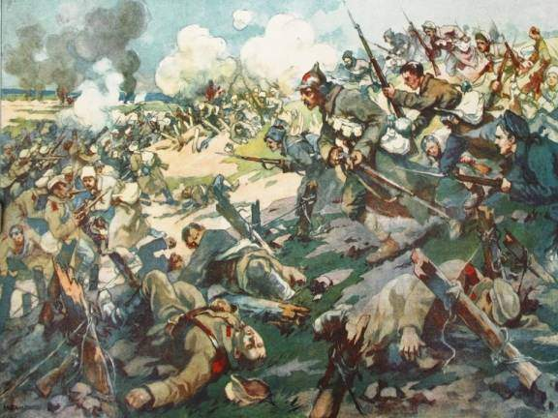
Гражданская война
Гражданская война - это организованная вооружённая борьба за государственную власть между классами и социальными группами внутри страны, наиболее острая форма классовой борьбы.

Slide 2
Причины гражданской войны
Борьба буржуазии и помещиков за власть и собственность против пришедших к власти в октябре 1917г. Большевиков и их социальной опоры – пролетариата и беднейшего крестьянства.
Крах демократической альтернативы после разгрома Учредительного собрания.
Брестский мир и его последствия.
Экономическая политика большевиков в деревне весной – летом 1918г.

Slide 3
Точки зрения на начало войны:
Февраль 1917г.
Свержение монархии. «Скрытая» форма гражданской войны
Октябрь 1917 г.
Установление советской власти в Петрограде
Июнь 1918г.
Мятеж белочехов и создание военных фронтов
1920г.
Начало подъема крестьянского и рабочего забастовочного движения против большевистской политики

Slide 4
Противники красных в начале гражданской войны
Социальные силы
Политические силы
Буржуазия
Помещики
Часть офицерства
Часть интеллигенции
Зажиточное и среднее крестьянство
Часть пролетариата
Монархисты
Либералы
Меньшевики
Правые эсеры
Левые эсеры

Slide 5
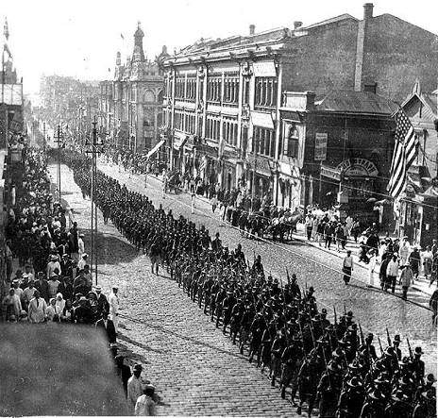
Интервенция
Интерве́нция (лат. interventio — вмешательство) — военное, политическое или экономическое вмешательство одного или нескольких государств во внутренние дела другой страны, нарушающее её суверенитет.

Slide 6
Интервеция Цели интервентов:
Участие в подавлении российской революции и свержении большевистского правительства, помощь противникам большевиков.
Предотвращение экономических потерь (последствия национализации собственности, возможные финансовые потери, связанные с отказом выплачивать долги), захват географических зон влияния.
Ослабление России

Slide 7
Основные события гражданской войны: Ноябрь 1918 – Март1919гг.
Активизация интервенции в связи с окончанием Первой мировой войны. Борьба с интервентами, начало вывода их войск с Юга Украины. Установление советской власти на территориях, освобожденных от немецких войск. Основной фронт - Южный.
Январь - победа над войсками Краснова, Донская армия вливается в состав Вооруженных сил Юга России под командованием Деникина.
18.11.1918 г. — колчаковский переворот — свержение Директории. Колчак — верховный правитель России.

Slide 8
Май – Ноябрь 1918г.
Восток: 25 мая — выступление Чехословацкого корпуса. Юг — формирование и первые боевые действия Добровольческой армии (Каледин Корнилов — Деникин) — захват Екатеринодара, наступление Крас­нова на Царицын, захват казаками Дутова Оренбурга.
Запад : нарушение условий Брестского мира Германией, оккупация Бессарабии Румынией.
Север : десант Антанты. К сентябрю большевики контролируют только четверть территории России. Главный фронт - Восточный.
Август : начало наступления на Восточном фронте
Сентябрь - октябрь: взяты Казань, Симбирск, Самара. Оборона Царицына

Slide 9
Март 1919 – Март 1920гг.
Весна — лето: главный фронт — Восточный (массовая армия Колчака — свыше 300 тыс. человек).
Март — переход колчаковцев в наступление.
28 апреля — 20 июня — контрнаступление частей Красной Армии (Фрунзе, Каменев), переросшее в наступление по всему Восточному фронту. 21 июня — 7 января — разгром армии Колчака, восстановление советской власти в Сибири и на Дальнем Востоке.
В мае и октябре 1919 г. войска Юденича пытаются взять Петроград. 19.05.1919 г. — начало наступления армии Деникина на Южном фронте (около 160 тыс. человек, танки, бронепоезда, аэропланы, конные корпуса).

Slide 10
Март 1919 – Март 1920гг.
3 июля — Московская директива Деникина. Осенью Южный фронт становится главным.
11 октября — 18 ноября — контрнаступление Красной Армии, которое продолжено действиями Южного и Юго-Восточного фронтов. Остатки Деникинских войск укрылись в Крыму. 4.04.1920 г. Деникин объявил своим преемником Врангеля и покинул Россию

Slide 11
Апрель – ноябрь 1920г.
25.04 — 18.10.1920 г. — советско-польская война. Действия Западного (Тухачевский) и Юго-Западного (Егоров) фронтов. Освобождение Украины, наступления по расходящимся направлениям на Варшаву и Львов.
18.03.1921 г. — мирный договор в Риге. Западная Украина и Западная Белоруссия отошли к Польше. Апрель — ноябрь — разгром войск Врангеля в Крыму. Штурм Перекопа. Бегство белых из Крыма — первая волна эмиграции (около 100 тыс. человек)

Slide 12
1921 -1922гг.
Завершение Гражданской войны на окраинах России

